Slide 1




UNIT WORKERS
Задача №5
Интерактивная карта для формирования границ территорий Москвы в целях комплексного развития

Slide 2

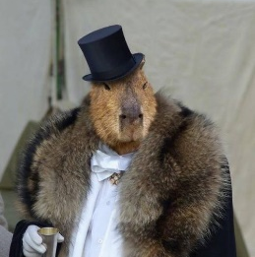
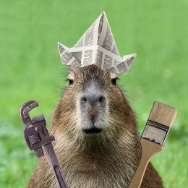
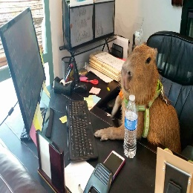

UNIT WORKERS
Олег Яхин
Евгений Фалалеев
Кирилл Розендаль
Владимир Шашков
FRONTEND
DESIGN
BACKEND
DESIGN
oleg2012129
l_eaf_l
id301026599
id346898037

Slide 3

Проблема:
Решение:
- В Москве существует ряд территорий с большим потенциалом используется нерационально.
- Как определить “проблемные здания”?
- Как узнать какие здания требуют модернизации?
- Создать веб-сервис с интерактивной картой способной определить “проблемные здания” и представить их пользователю для рассмотрения их модернизации.

Slide 4
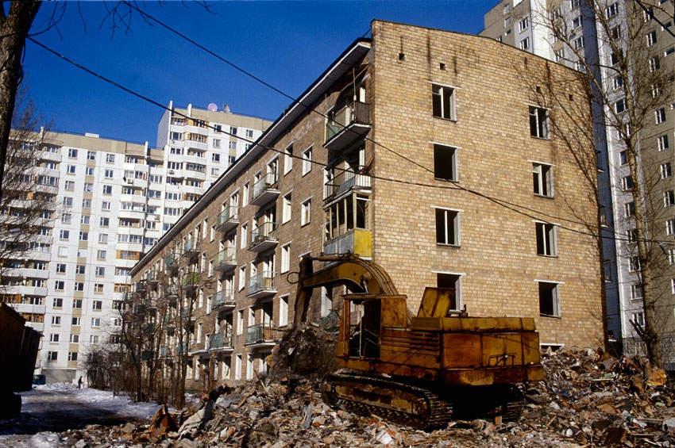
Классификация:
- Здания не требующие модернизации.
- Здания требующие ближайшей модернизации.
- Здания в критическом состоянии.

Slide 5
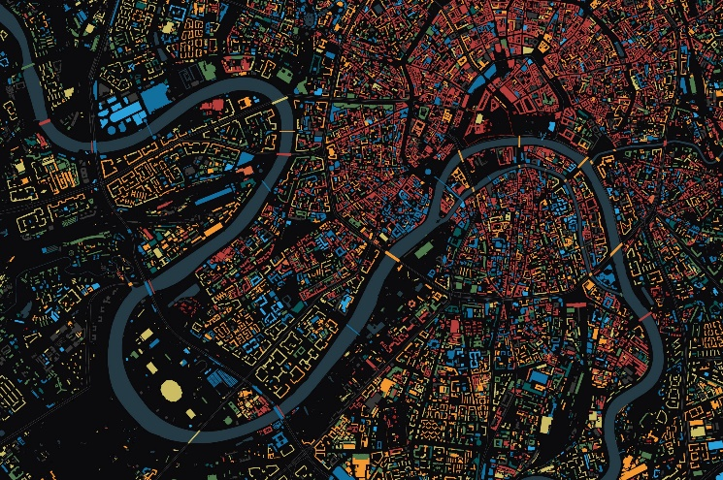
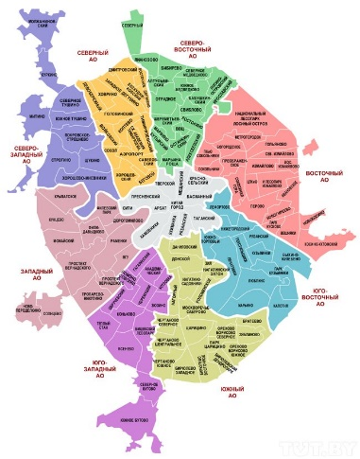
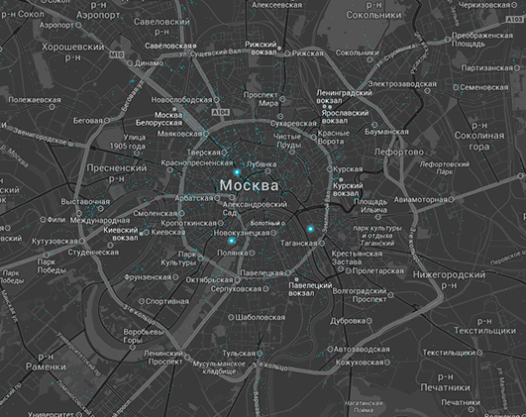
Разделение по районам

Slide 6
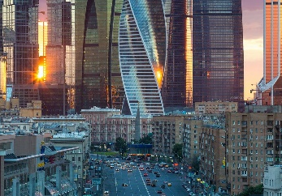

Возможности веб-сервиса:
- Объединение зданий в группу требующую реализации или модернизации
- Возможность увидеть общее количество “проблемных зданий” в районе.

Slide 7
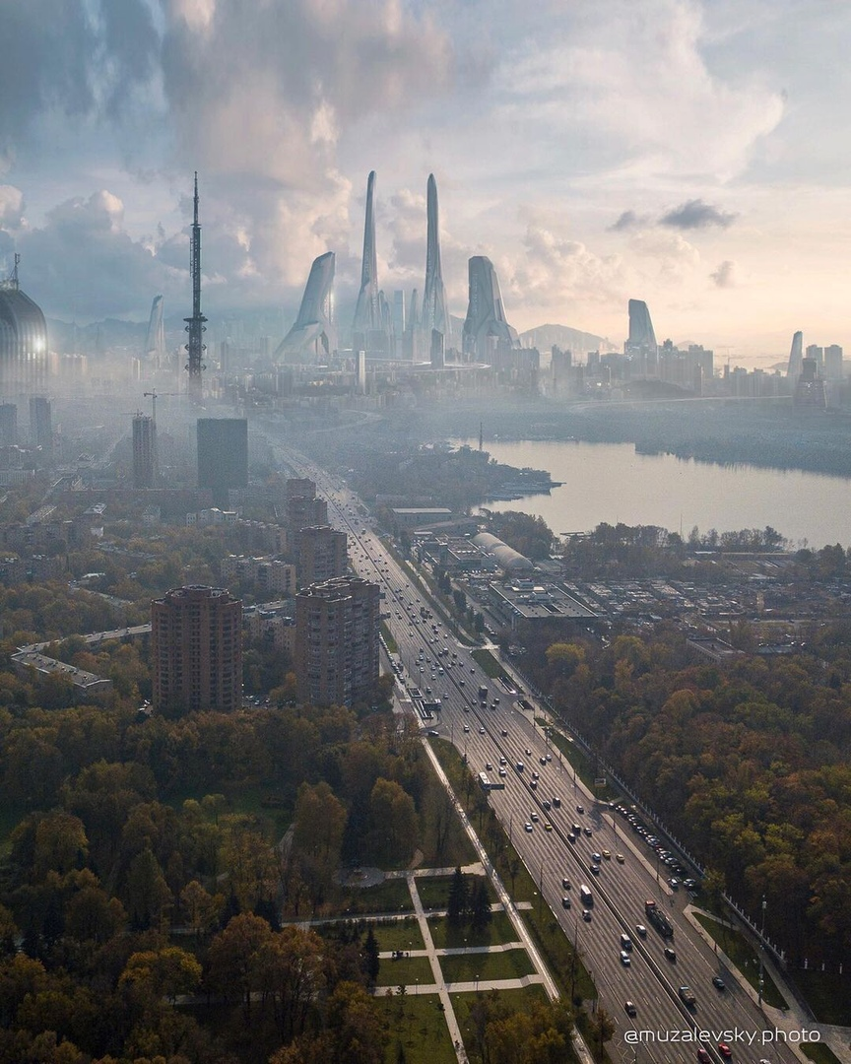
Будущее:
Создать удобный алгоритм.
Доработать имеющее решение и фишки.
Улучшить способности интерактивной карты.
Создать мобильное предложение.

Slide 8
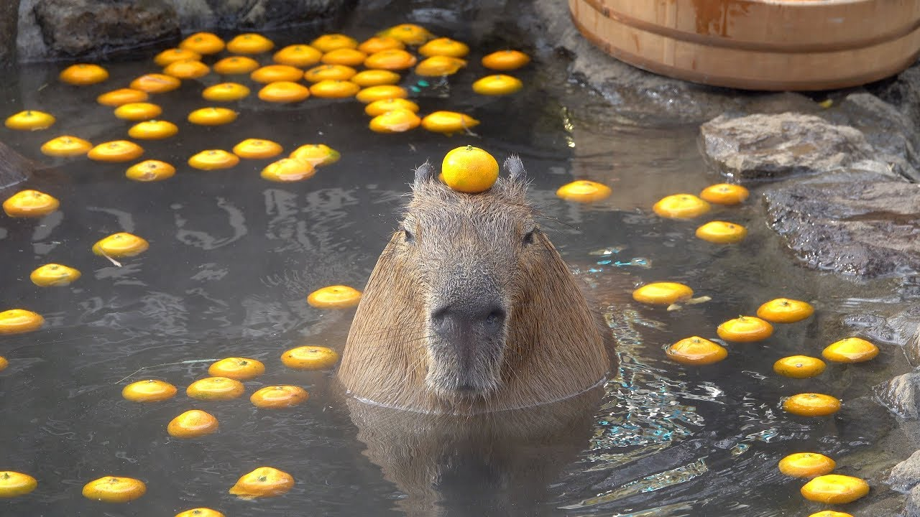

Фишки:
Удобный и простой интерфейс
Приятный визуальный дизайн

